Slide 1


PROYECTO
CAPSTONE
JABONES “SEIFER”
Capstone 004V

Slide 2

TEMAS
1
4
7
Presentacion
Planificación y metodología
Aprendizajes y conclusiones
2
5
8
Introducción
Implementación y resultados
Preguntas
3
6
Descripción del proyecto
Demostracion

Slide 3

1. PRESENTACIÓN
INTEGRANTES
ANIBAL JARA
PEDRO MATURANA

Slide 4

2. INTRODUCCIÓN
Nuestro proyecto consiste en desarrollar una plataforma e-commerce para la comercialización de jabones ecológicos hechos a partir de aceites reciclados.
Este trabajo busca reducir el impacto ambiental promoviendo la economía circular y fomentando la sostenibilidad, aplicando herramientas tecnológicas como HTML Bootstrap, Django y MySQL, además de estrategias de marketing digital para potenciar su alcance.

Slide 5
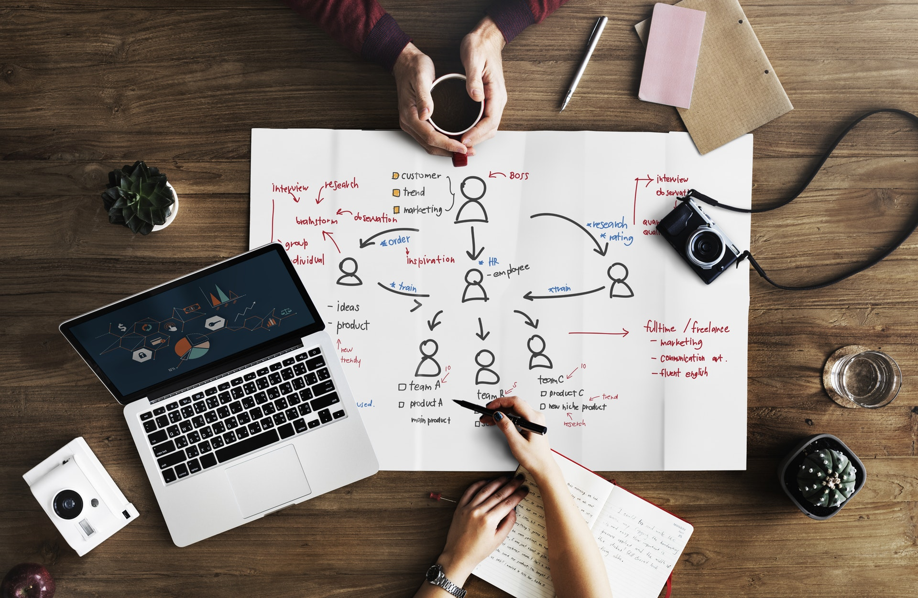
DESCRIPCIÓN DEL PROYECTO
Contexto
Problema identificado
Objetivo principal
03

Slide 6
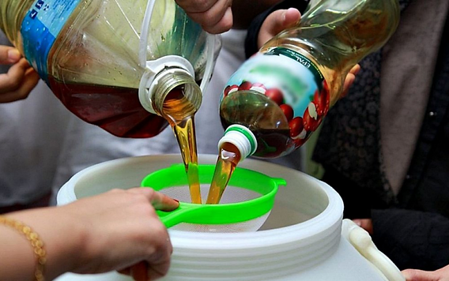
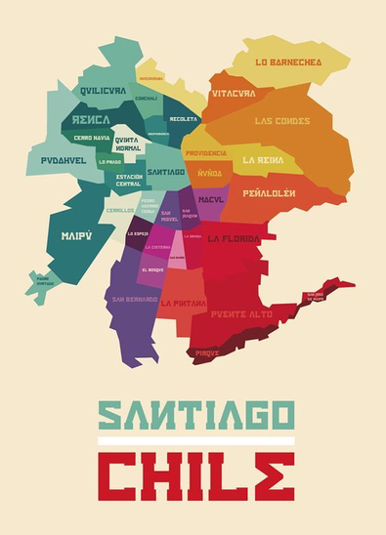
CONTEXTO
El proyecto se desarrolla en la Región Metropolitana de Chile, donde la alta generación de aceite usado plantea un problema ambiental significativo.
Existe una creciente demanda por productos sostenibles, lo que ofrece una oportunidad para la economía circular. Este contexto impulsa la necesidad de soluciones innovadoras y ecológicas.

Slide 7
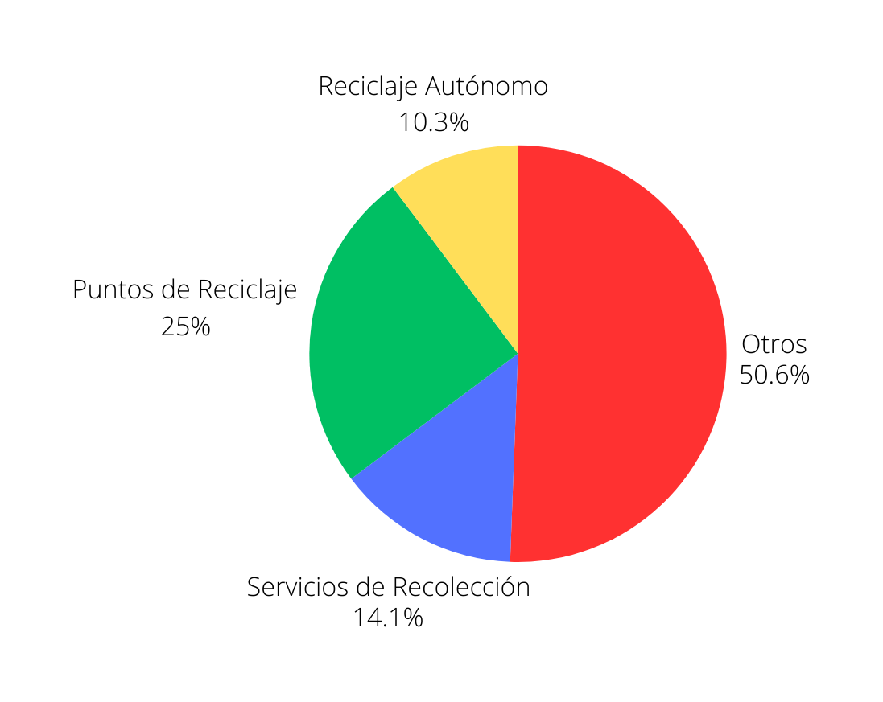
PROBLEMA IDENTIFICADO
La mala disposición del aceite usado contamina el suelo y el agua, impactando negativamente el medio ambiente y los ecosistemas.
Según la Asociación Nacional de la Industria del Reciclaje (ANIR), Más el 50% de estos aceites no llegan a destinos autorizados, causando daños irreversibles al medio ambiente y a la salud pública.

Slide 8
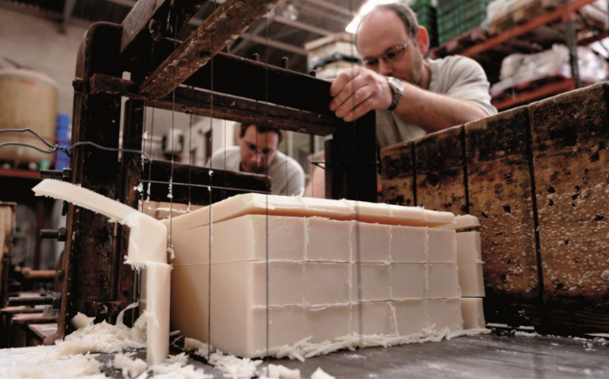
PROBLEMA IDENTIFICADO
En la busqueda de una solucion al problema se estableció contacto con la empresa Seifer, especializada en el reciclado de aceites vegetales y la creación de jabones ecológicos.
Este vínculo fue clave para garantizar la viabilidad del proyecto, ya que Seifer aporta experiencia en la fabricación de los productos y su enfoque en la sostenibilidad.

Slide 9


OBJETIVO PRINCIPAL
Desarrollar una plataforma web que facilite la comercialización de jabones ecológicos hechos a partir de aceites reciclados.
Este proyecto busca reducir la masiva contaminación ambiental, fomentar la sostenibilidad y promover la economía circular.

Slide 10

PLANIFICACIÓN Y METODOLOGÍA
Herramientas utilizadas
y Justificación técnica
Enfoques adoptados
04

Slide 11



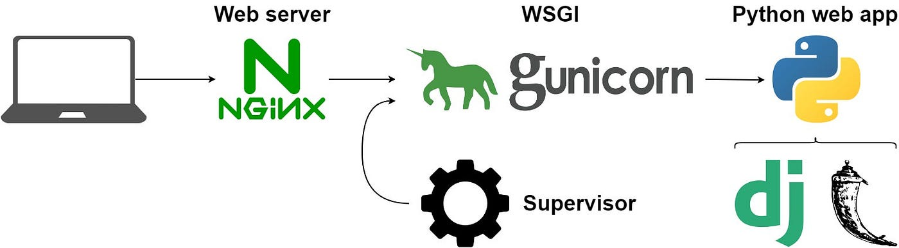

HERRAMIENTAS UTILIZADAS

Slide 12
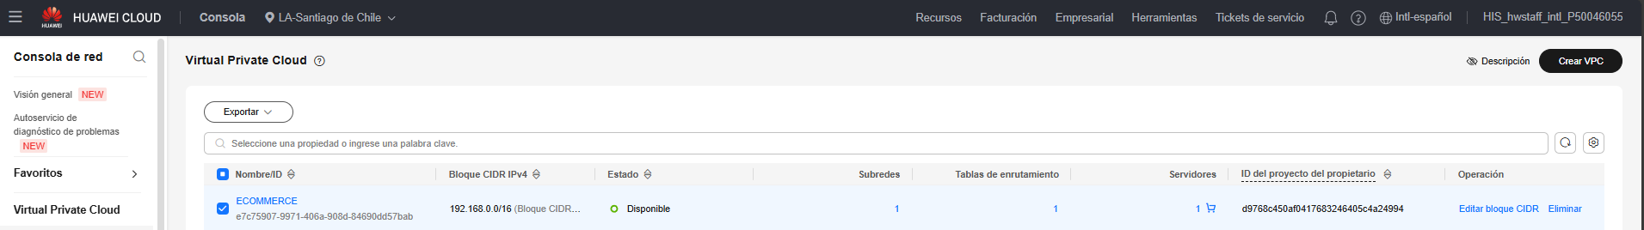
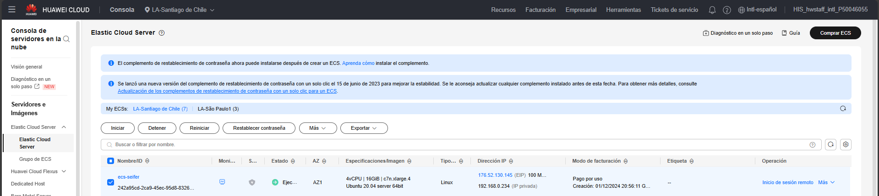
HUAWEI CLOUD
VPC (VIRTUAL PRIVATE CLOUD)
ECS (MÁQUINA VIRTUAL)

Slide 13
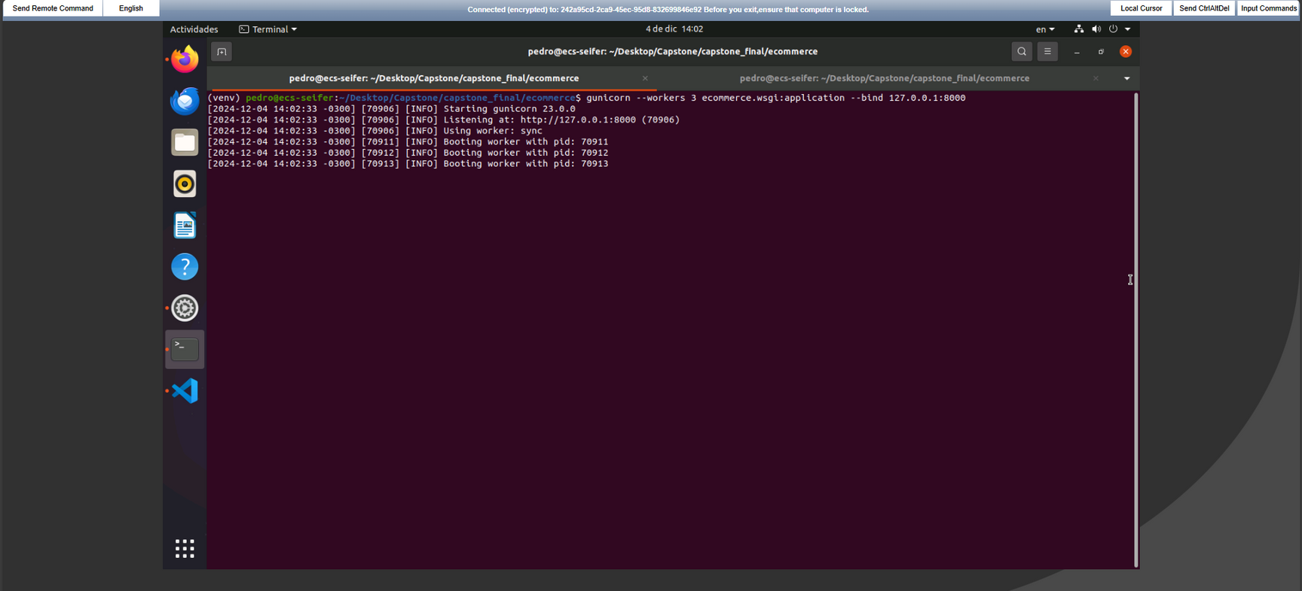
HUAWEI CLOUD
ECS CON UBUNTU CORRIENDO EL SERVIDOR 24/7

Slide 14

ENFOQUE ADOPTADO
El enfoque adoptado en el proyecto fue la Metodología Scrum porque se centró en dividir el desarrollo en sprints cortos, (2 a 3 semanas). Cada sprint incluye la planificación, desarrollo, revisión y retroalimentación de las funcionalidades priorizadas, permitiendo avances incrementales en el sistema.

Slide 15
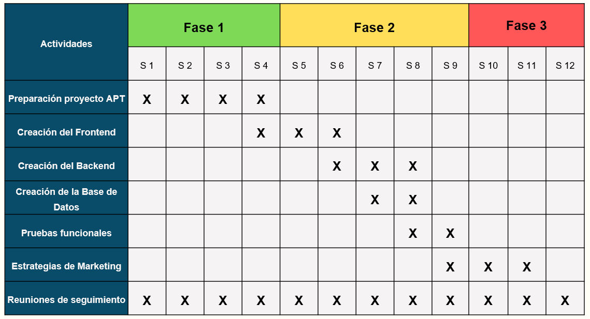
ENFOQUE ADOPTADO (GANTT)

Slide 16
IMPLEMENTACIÓN Y RESULTADOS
Soluciones implementadas
Logros obtenidos
05

Slide 17

SOLUCIONES IMPLEMENTADAS
Se desarrolló un ecommerce funcional con HTML, Bootstrap en el frontend, y Django en el backend, gestionando la base de datos con MySQL. Se utilizó Scrum para un desarrollo ágil y adaptativo.
Lo cual demostró que de una manera eficiente es posible llevar una iniciativa ecologica a manos de la tecnología.

Slide 18

LOGROS OBTENIDOS
Se logró un prototipo funcional del ecommerce.
El sistema cuenta con una interfaz responsiva adaptable a distintos dispositivos.
Se implementó un sistema eficiente de gestión para usuarios, productos y pedidos.
La colaboración con Seifer permitió desarrollar un ecommerce real y viable.
El proyecto promueve la sostenibilidad y el reciclaje.
Se alinea con los valores de la economía circular y el impacto ambiental positivo.

Slide 19
DEMOSTRACIÓN
DEL ECOMMERCE
06

Slide 20

https://jabones.seiferstore.tech

Slide 21
APRENDIZAJES Y CONCLUSIONES
07

Slide 22

CONCLUSIÓN
El proyecto permitió integrar competencias de la carrera, como el desarrollo web, la bases de datos y la resolución de problemas mediante soluciones tecnológicas. Además, reforzó nuestro compromiso de utilizar la informática no solo para innovar, sino también para generar un impacto positivo en la sociedad, alineándose con los valores promovidos por Duoc UC.

Slide 23
Muchas Gracias

Slide 25
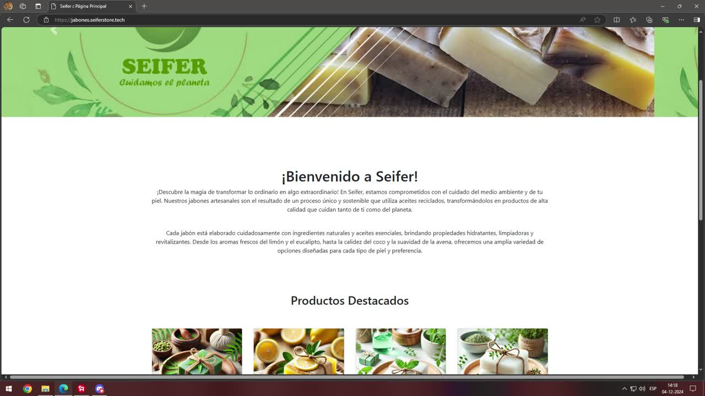
DEMOSTRACION WEB
Webpay de prueba: 4051 8856 0044 6623
Clave: 123

